Slide 1
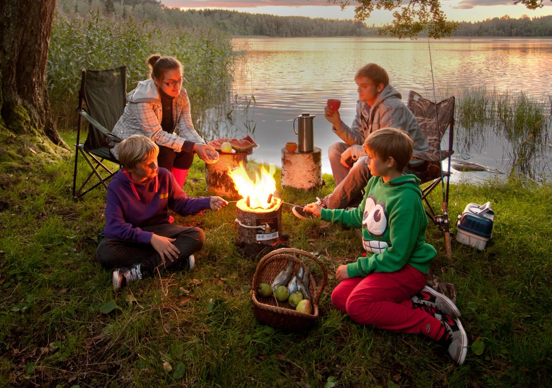
Организация туристского похода
в образовательной организации.
Что необходимо знать

Slide 2
Сообщить о выходе на маршрут -
Определение целей и задач мероприятия
Постановка
группы на учёт
в подразделение
МЧС
(для категорийных походов)
- руководителю ОО;
- в подразделение МЧС;
- в выпускающую МКК
(для категорийных походов)
Формы
проведения
мероприятия
Список
контактных
телефонов
экстренных служб
Целевой
инструктаж с
руководителем
похода
ПОХОД
Организация и
проведение
родительского
собрания
Состав группы
(утверждённый)
Пакет
документов, необходимых
для организации
туристского похода
Материально
-техническое
обеспечение
похода
Инструктаж с обучающимися

Slide 3
Определение формы проведения
мероприятия
• туристский поход (маршрут);
• практическое занятие на местности;
• туристская прогулка;
• категорийный, некатегорийный поход;
• экспедиция
Проведение целевого инструктажа с руководителем похода
Администрация образовательной организации,
проводящей поход, обязана провести целевой инструктаж
по обеспечению безопасности обучающихся в походе с
руководителем похода и его заместителем (помощником).
Записи о проведении инструктажа производятся в
соответствующих журналах

Slide 4
Проведение инструктажа с
обучающимися
Руководитель группы проводит инструктаж с обучающимися о мерах для обеспечения безопасности при использовании транспорта и в походе, о чём производится запись в «журнале регистрации инструктажа по технике безопасности в туристских походах»
Необходимый пакет документов для организации туристского похода
Руководитель группы оформляет:
- маршрутный лист или маршрутную книжку;
На каждого участника похода из числа обучающихся оформляется:
- разрешение от родителей (законных представителей) на поход;
- медицинский допуск;
- справка о прививке против клещевого энцефалита/эпидемиологический сезон (с апреля по октябрь)
- договор о страховании от несчастного случая/все участники туристских мероприятий должны быть застрахованы от несчастного случая в соответствии с ФЗ
«Об основах туристской деятельности в Российской Федерации»

Slide 5
Материально –техническое обеспечение похода
Приобретение продуктов питания.
• Оформление документов на перевозку детей автобусом.
• Снаряжение и оборудование
Приобретение продуктов питания
О нормах расходов на питание в туристских мероприятиях
(Письмо Центра детско-юношеского туризма, краеведения и организации отдыха детей
и их оздоровления ФГБОУ ДО ФЦДО от 15.06.2022г. № 1006-01- 22-Р
«Методические рекомендации по обеспечению питанием при проведении туристских походов и массовых туристских мероприятий с обучающимися в условиях природной среды»)
Организация перевозки детей автобусами,
железнодорожным транспортом
Постановление Правительства РФ от 23 сентября 2020 г. N 1527
«Об утверждении Правил организованной перевозки группы детей автобусами»
(с изменениями и дополнениями от 30.11.2022года);
«Санитарно-эпидемиологическими требованиями к перевозке железнодорожным транспортом организованных групп детей», утвержденными постановлением Главного государственного санитарного врача РФ от 21.01.2014 г. № 3 [5; 7].
Снаряжение и оборудование
личное общетуристическое: одежда, обувь, рюкзак, спальник, коврик, сидушка, фонарь, КЛМН, средства гигиены, телефон;
личное специальное: каска, обвязка, самостраховка, карабины и т.д.;
групповое общетуристическое: палатки, тент, горелка, посуда, костровое, аптечка, фотоаппарат, навигатор;
специальное: верёвки, петли

Slide 6
Организация и проведение родительского собрания
1. Сообщить родителям всю информацию по походу
- даты похода;
- маршрут похода;
- информацию о связи на маршруте;
2. Проверить контактные телефоны родителей (законных представителей);
3. Выдать памятку по сборам в поход, список необходимых вещей;
4. Собрать недостающие документы на детей
Приказ по образовательной организации о проведении туристского похода
Руководитель образовательной организации на основании рассмотрения документов издаёт приказ о проведении туристского мероприятия

Slide 7
Сбор и подготовка списка контактных телефонов
экстренных служб
Необходимые телефоны:
- телефоны руководителей организации;
- телефоны органов, курирующих вопросы образования в районе похода;
- номера телефонов, по которым звонить при ЧС;
- номера телефонов медицинских организаций
Постановка на учёт в подразделение МЧС и снятие с учёта
через сайт или электронным письмом
(для категорийных походов)
Приказ МЧС России от 29 марта 2023 г. № 270
туристические группы должны осуществлять постановку на учёт не позднее, чем за 10 суток до выхода на маршрут в Главном управлении МЧС России по ЯО.
Образовательная организация (руководитель группы) подаёт заявку на проведение туристического мероприятия
150000, г. Ярославль, Красная пл., д. 8
Дежурные телефоны:
(4852) 79-08-96, (4852) 79-08-94
или
ГКУ ЯО «Центр обеспечения действий по гражданской обороне и чрезвычайным ситуациям
150061, г. Ярославль, ул. Громова, 11
(4852) 51-03-03 (круглосуточный)
! В случае нарушения группой на маршруте контрольных сроков оповещения
администрация организации, проводящей путешествие, обязана незамедлительно связаться с подразделением МЧС, в котором группа была поставлена на учёт, для выяснения местонахождения группы и оказания ей необходимой помощи

Slide 8
Организация похода выходного дня
Требования к походам выходного дня:
продолжительность и протяжённость похода;
число участников;
требования к участникам (возраст, опыт);
Цель (физическое оздоровление, познавательная, экскурсионная, спортивная и тренировочная (до 30км) и т.п.);
Выбор района путешествия (определяется исходя из целей, финансовых возможностей, пожелания членов группы);
Подготовка маршрута (сбор материалов о маршруте: проезд, климатические условия; разработка конкретного маршрута);
Подготовка похода;
предпоходные тренировки (физическая подготовка участников группы (по необходимости));
- составление сметы похода;
подготовка снаряжения (личное и групповое);
составление раскладки продуктов;
одежда и обувь (учитывать климат и время года);
- подготовка медицинской аптечки;
- транспорт; - оформление маршрутных документов (документом, дающим право на проведение спортивных туристских походов I –VI категорий сложности, а также некатегорийных походов , включающих элементы походов II-VI категорий сложности , является маршрутная книжка. На непродолжительные походы ( до 3-х дней) или походы выходного дня, выдаётся упрощённый вариант маршрутной книжки – маршрутный лист. В него заносится состав группы, её маршрут, сроки проведения.

Slide 9
Примерное меню похода выходного дня
Завтрак
Каша (овсянка, рис) либо хлопья, которые заливаются кипятком;
Сгущённое молоко (ГОСТ);
Сухофрукты (для каши);
Хлебцы, сыр;
Чай, кофе
Обед
Суп вермишелевый (пакетный);
Сыр, хлебцы;
Греча с тушёнкой (ГОСТ);
Чай, печенье
Перекус
Шоколад или мюсли в батончиках;
Сухофрукты, орехи, козинаки;
Изотоник
По возможности продукты питания приобретают порционно; желательно иметь бутилированную воду.
!!! Пищевая продукция должна соответствовать требованиям технического регламента Таможенного союза ТР ТС 021/2011 «О безопасности пищевой продукции». Упаковка и другие виды продукции, контактирующие с пищей должны соответствовать ТР ТС 022/2011 «Пищевая продукция в части её маркировки».
Допускается для питания детей использовать пищевую продукцию, приобретённую в магазинах, на рынках, при условии обязательного наличия сведений об оценке (подтверждении) соответствия, маркировки и документов, подтверждающих факт и место её приобретения, которые должны сохраняться в течение 7 дней после полного расходования пищевой продукции.

Slide 10
Рекомендуемый набор продуктов для походов
СанПиН 2.4.4.3048-13
Наименование продуктов | Вес продуктов в граммах в день (брутто)
Хлеб черный и белый | 300 - 500
или сухари, печенье, сушки, галеты, хлебцы хрустящие | 200
Крупа, макаронные изделия, готовые концентраты каш или концентраты супов в пакетах | 100 - 200
Сублимированные блюда | 50
Масло сливочное топленое, растительное | 50 - 60
Консервы мясные промышленного производства, выработанные в соответствии с национальными стандартами | 150
Мясо сублимированное | 50
Сало-шпик, сосиски консервированные, сырокопченые мясные гастрономические изделия и сырокопченые колбасы | 50
Сахар | 40 - 50
Конфеты, шоколад, мед в промышленной упаковке (допускается замена их сахаром) | 20 - 30
Консервы рыбные в масле и (или) натуральные | 50
Овощи свежие | 100 - 200
или овощи сухие, сублимированные | 50
Молоко сухое, сливки сухие | 25 - 30
или молоко сгущенное, консервированное | 50
Сыры твердых сортов | 20 - 40
Фрукты свежие | 100 - 200
сухофрукты, концентрированные кисели, орехи (кроме арахиса) | 30
Кофе суррогатный | 2 - 3
Какао-порошок | 1 - 2
Чай | 1 - 2
Специи: лавровый лист, лук, чеснок, лимонная кислота | 3 - 4
Соль | 5 - 7

